Slide 1
Dashboard Bancassurance NSIA
Profil partenaire : AFRICAN LEASE
Date de genertion : 14/09/2026

Slide 2
GAP & Taux de realisation - AFRICAN LEASE
Objectif 2026 (annee N) : 15,000,000 FCFA
Realisation 2025 (annee N-1) : 0 FCFA
Realisation 2026 : 8,000,000 FCFA
GAP = Objectif(N) - Realisation(N-1) = 7,000,000 FCFA
Taux de realisation = Realisation(N) / Objectif(N) = 53.3%

Slide 3
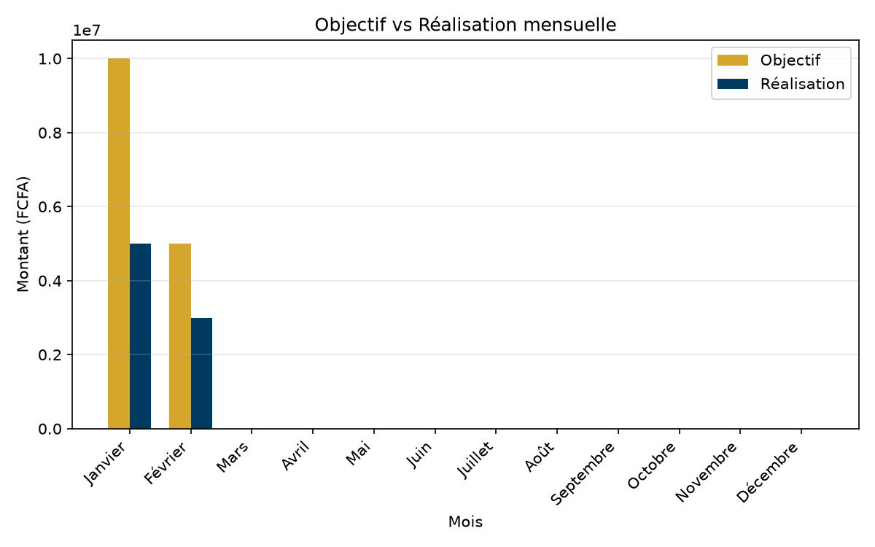
Objectifs mensuels 2026 - AFRICAN LEASE
Mois | Objectif (FCFA)
Janvier | 10,000,000
Février | 5,000,000
Mars | 0
Avril | 0
Mai | 0
Juin | 0
Juillet | 0
Août | 0
Septembre | 0
Octobre | 0
Novembre | 0
Décembre | 0

Slide 4
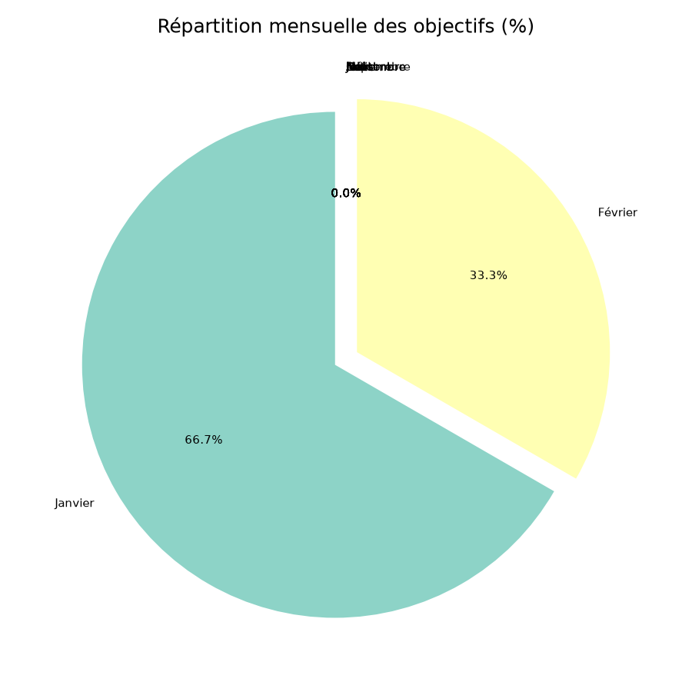
Répartition & Profil - AFRICAN LEASE
Objectif annuel 2026: 15,000,000 FCFA
Réalisation annuelle 2026: 8,000,000 FCFA
GAP: 7,000,000 FCFA
Taux de réalisation: 53.3%

Slide 5
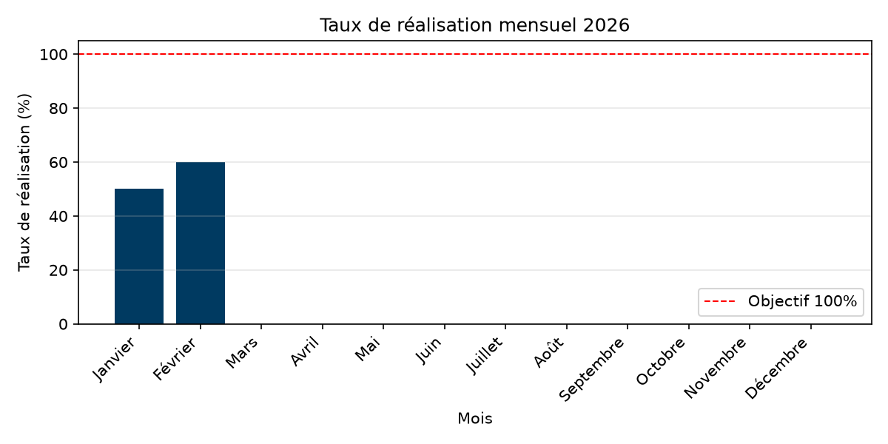
Taux de réalisation mensuel - AFRICAN LEASE

Slide 6
Realisations & Commissions - AFRICAN LEASE
Realisation cumulee 2026 : 8,000,000 FCFA
Commission reversee : 15,000,000 FCFA
Total a payer : 8,000,000 FCFA
Date de traitement : -
Date de paiement : -

Slide 7
Profil partenaire - AFRICAN LEASE
Points forts :
Leasing
Points faibles :
concurence
Points focaux :
Non renseigne
DG : Koffi
Personnes ressources :
Anne

Slide 8
Etat des lieux - AFRICAN LEASE
Difficultes :
aucune
Ameliorations / Solutions :
aucune

Slide 9
Recommandations - AFRICAN LEASE
Recommandations :
aucune

Slide 10
Actions PAC planifiees - AFRICAN LEASE
Activites planifiees :
en cours
Cibles :
societe
Actions sur le dernier trimestre :
relance

